Slide 1

光的折射与发射
——分光计的调节和使用

Slide 2
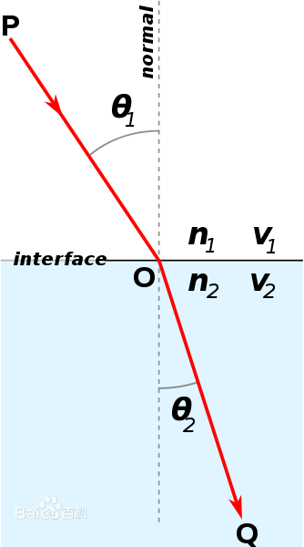
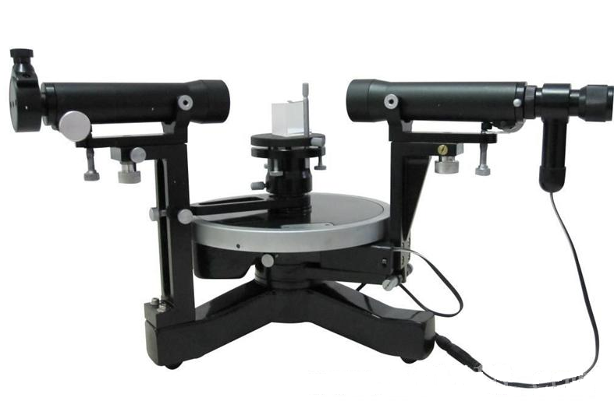
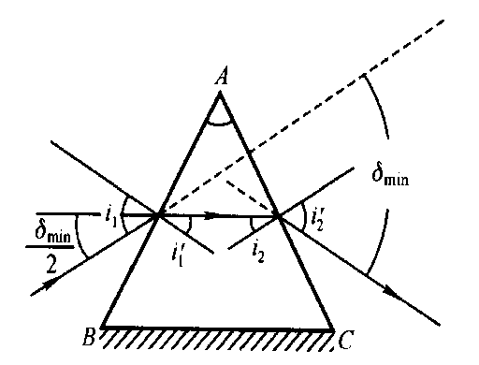
n₁sinθ₁=n₂sinθ₂
测量材料的折射率n
精密的量角系统——分光计
测量折射率
进行光谱学研究，测量波长、光栅常数等
单色光在经过棱镜后，传播方向发生偏折，
其最小偏向角满足如下关系：
因此，我们可以得该材料对不同色光的折射率。

Slide 3
实验步骤
调整分光计达到测量要求
测定三棱镜的顶角
测定汞灯谱线的最小偏向角

Slide 4
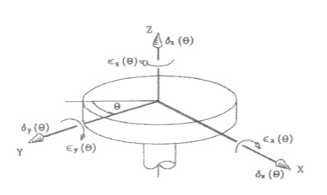
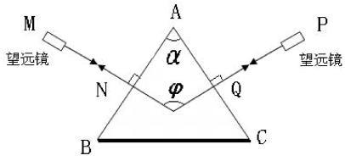
分光计调节
平行光管能够发出平行光
望远镜能够接收到平行光
平行光管与望远镜的轴线与仪器中心轴垂直
三棱镜两个折射面的法线与中轴垂直

Slide 5
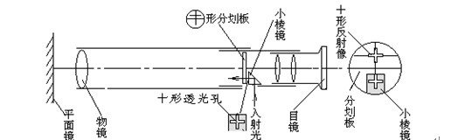
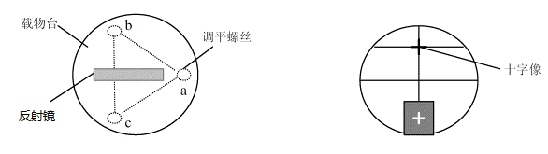
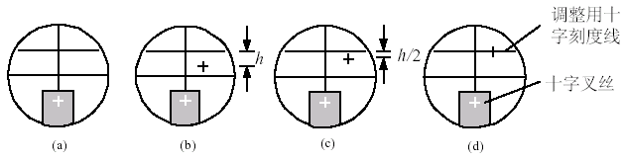
调节望远镜
粗调望远镜俯仰角，与台面平行，中轴大致垂直；
调节目镜手轮，得到清晰的十字亮线；
用1/2调节法，反复调节螺丝a ， c 以及望远镜俯仰；

Slide 6
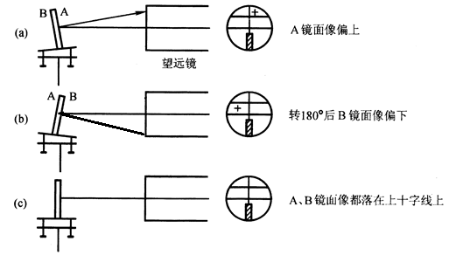
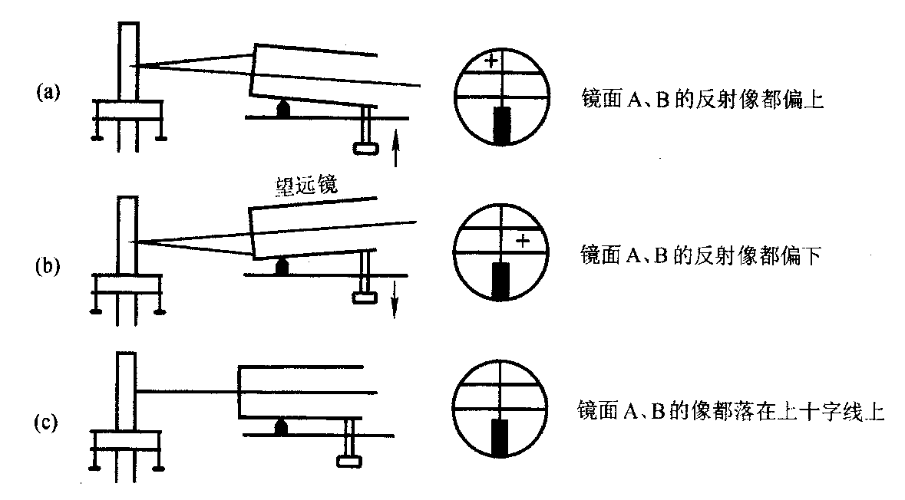
望远镜调节可能出现的情况
当正反转动反射镜，十字像均重合于分划板上十字线时，望远镜与中轴垂直，此时望远镜俯仰调节螺丝不可再动。
②望远镜轴线与中轴不垂直
载物台轴线与中轴不平行
思考题：1、为什么说正反转动反射镜，十字像均重合于分划板上十字线时，望远镜与中轴垂直？
2、为什么调节过程中只要调节载物台的a、c 两颗螺丝？

Slide 7
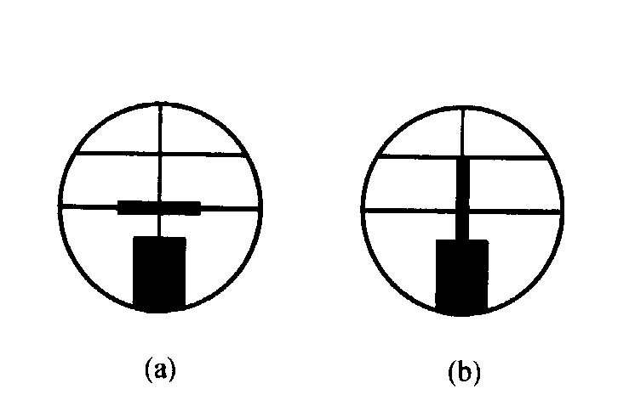
调节平行光管
撤掉反射镜，将望远镜正对平行光管
调节狭缝套筒，望远镜观察到清晰的狭缝的像，此时平行光管将出射平行光。
将狭缝转向横向，调狭缝俯仰螺钉，将像调到中心横线上，此时平行光管与中轴垂直。
将狭缝重新调回到垂直位置。
为什么？
为什么？
注意：调整过程中，望远镜俯仰不可动！

Slide 8
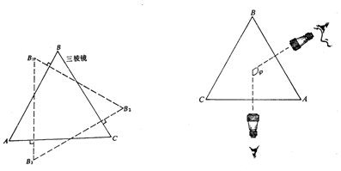
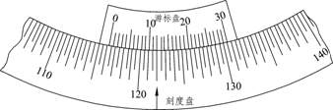
测定三棱镜的顶角
三棱镜两个折射面的法线与中轴垂直
注意：望远镜螺钉不可动。
使AC面正对望远镜，记下两个游标盘读数θ₁ θ₂
使AB面正对望远镜，记下两个游标盘读数θ’₁ θ’₂

Slide 9
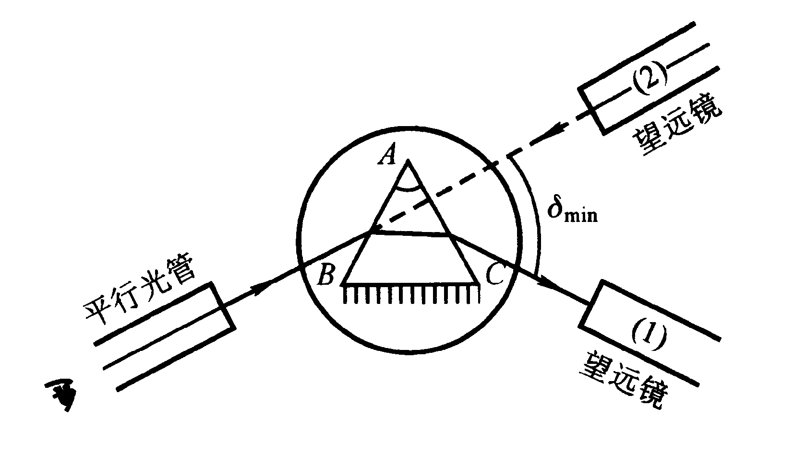
测量最小偏向角
平行光管狭缝对准前方水银灯光源
找出棱镜出射的各种颜色的水银灯光谱线
轻轻转动载物台(改变入射角 )，在望远镜中将看到谱线跟着动。改变 ，应使谱线往 减小的方向移动(向顶角A方向移动)。望远镜要跟踪光谱线转动，直到棱镜继续转动，而谱线开始要反向移动(即偏向角反而变大)为止。
固定载物台，再使望远镜微动，使其分划板上的中心竖线对准其中的那条绿谱线(546.1nm) ，记下此时两游标处的读数 θ₁和θ₂
取下三棱镜，转动望远镜对准平行光管，以确定入射光的方向，再记下两游标处的读数 θ’₁和 θ’₂ 。此时绿谱线的最小偏向角

Slide 10
讨论和思考
1. 为何要调整分光计上载物平台的水平?
不水 平可以吗?在载物台上放一个水平仪
可以吗?
请说出可以或不可以的理由
2.分光计的调整过程为何要先粗调?
3.分光计的作用是什么?
有什么应用?
请各自举出一个应用的例子(或设想方案)

Slide 11
参考视频
http://v.qq.com/boke/page/z/z/h/z0105n2oqzh.html
http://v.youku.com/v_show/id_XNjE4NTM4NTg0.html

